Slide 1
Curso de Autolisp
Clase 3

Slide 2
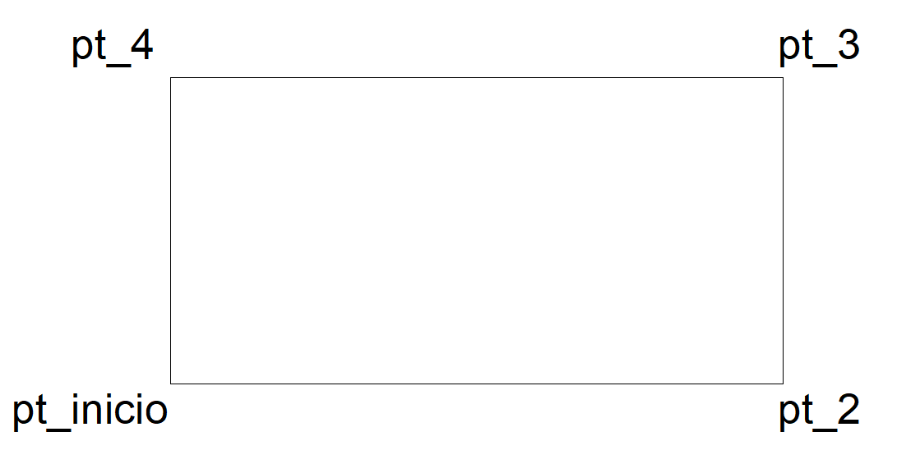
Escribamos un programa que dibuja un rectángulo (Otra vez)…
(defun c:mi_rect (/)
(setq pt_inicio (getpoint "Ingrese el punto de inicio: ")) (princ “\n”)
(setq ancho (getreal "Ingrese el ancho del rectángulo: ")) (princ “\n”)
(setq alto (getreal "Ingrese el alto del rectángulo: ")) (princ “\n”)
(setq x (+ (car pt_inicio) ancho))
(setq y (cadr pt_inicio))
(setq pt_2 (list x y))
(setq y (+ alto (cadr pt_inicio)))
(setq pt_3 (list x y))
(setq x (car pt_inicio))
(setq pt_4 (list x y))
(command "_line" pt_inicio pt_2 pt_3 pt_4 "c")
(setq str_x_ini (rtos (car pt_inicio) 2 4))
(setq str_y_ini (rtos (cadr pt_inicio) 2 4))
(setq str_ancho (rtos ancho 2 4))
(setq str_alto (rtos alto 2 4))
(princ (strcat "Dibujamos el rectángulo que inicia en x= “ str_x_ini "; en y= “ str_y_ini
“ y que tiene un ancho= “ str_ancho " y una altura= “ str_alto)) (princ "\n")
(princ "El programa finalizó correctamente.")
(princ)
)

Slide 3
Escribamos un programa que dibuja un rectángulo (Otra vez)…
(defun c:mi_rect (/)
(setq pt_inicio (getpoint "Ingrese el punto de inicio: ")) (princ “\n”)
(setq ancho (getreal "Ingrese el ancho del rectángulo: ")) (princ “\n”)
…
Tabla de Variables
pt_inicio
nil | (getpoint ...)
(150.0 25.0) | (setq …)

Slide 4
(setq pt_inicio (getpoint "Ingrese el punto de inicio: ")) (princ “\n”)
(setq ancho (getreal "Ingrese el ancho del rectángulo: ")) (princ “\n”)
(setq alto (getreal "Ingrese el alto del rectángulo: ")) (princ “\n”)
Tabla de Variables
pt_inicio | ancho
nil | nil | (getpoint ...)
(150.0 25.0) | nil | (setq …)
(150.0 25.0) | nil | (getreal …)
(150.0 25.0) | 28.5 | (setq …)

Slide 5
(setq ancho (getreal "Ingrese el ancho del rectángulo: ")) (princ “\n”)
(setq alto (getreal "Ingrese el alto del rectángulo: ")) (princ “\n”)
(setq x (+ (car pt_inicio) ancho))
Tabla de Variables
pt_inicio | ancho | alto
nil | nil | nil | (getpoint ...)
(150.0 25.0) | nil | nil | (setq …)
(150.0 25.0) | nil | nil | (getreal …)
(150.0 25.0) | 28.5 | nil | (setq …)
(150.0 25.0) | 28.5 | nil | (getreal …)
(150.0 25.0) | 28.5 | 12.5 | (setq …)

Slide 6
(setq alto (getreal "Ingrese el alto del rectángulo: ")) (princ “\n”)
(setq x (+ (car pt_inicio) ancho))
(setq y (cadr pt_inicio))
Tabla de Variables
pt_inicio | ancho | alto | x
nil | nil | nil | nil | (getpoint ...)
(150.0 25.0) | nil | nil | nil | (setq …)
(150.0 25.0) | nil | nil | nil | (getreal …)
(150.0 25.0) | 28.5 | nil | nil | (setq …)
(150.0 25.0) | 28.5 | nil | nil | (getreal …)
(150.0 25.0) | 28.5 | 12.5 | nil | (setq …)
(150.0 25.0) | 28.5 | 12.5 | nil | (+ (car pt_inicio) ancho)
(150.0 25.0) | 28.5 | 12.5 | 178.5 | (setq …)

Slide 7
(setq x (+ (car pt_inicio) ancho))
(setq y (cadr pt_inicio))
(setq pt_2 (list x y))
Tabla de Variables
pt_inicio | ancho | alto | x | y
nil | nil | nil | nil | nil | (getpoint ...)
(150.0 25.0) | nil | nil | nil | nil | (setq ...)
(150.0 25.0) | nil | nil | nil | nil | (getreal …)
(150.0 25.0) | 28.5 | nil | nil | nil | (setq …)
(150.0 25.0) | 28.5 | nil | nil | nil | (getreal …)
(150.0 25.0) | 28.5 | 12.5 | nil | nil | (setq …)
(150.0 25.0) | 28.5 | 12.5 | nil | nil | (+ (car pt_inicio) ancho)
(150.0 25.0) | 28.5 | 12.5 | 178.5 | nil | (setq …)
(150.0 25.0) | 28.5 | 12.5 | 178.5 | nil | (cadr pt_inicio)
(150.0 25.0) | 28.5 | 12.5 | 178.5 | 25.0 | (setq ...)

Slide 8
(setq y (cadr pt_inicio))
(setq pt_2 (list x y))
(setq y (+ alto (cadr pt_inicio)))
Tabla de Variables
pt_inicio | ancho | alto | x | y | pt_2
….
(150.0 25.0) | 28.5 | 12.5 | nil | nil | nil | (+ (car pt_inicio) ancho)
(150.0 25.0) | 28.5 | 12.5 | 178.5 | nil | nil | (setq …)
(150.0 25.0) | 28.5 | 12.5 | 178.5 | nil | nil | (cadr pt_inicio)
(150.0 25.0) | 28.5 | 12.5 | 178.5 | 25.5 | nil | (setq ...)
(150.0 25.0) | 28.5 | 12.5 | 178.5 | 25.0 | nil | (list x y)
(150.0 25.0) | 28.5 | 12.5 | 178.5 | 25.0 | (178.5 25.0) | (setq …)

Slide 9
(setq pt_2 (list x y))
(setq y (+ alto (cadr pt_inicio)))
(setq pt_3 (list x y))
Tabla de Variables
pt_inicio | ancho | alto | x | y | pt_2
…
(150.0 25.0) | 28.5 | 12.5 | 178.5 | 25 | nil | (list x y)
(150.0 25.0) | 28.5 | 12.5 | 178.5 | 25 | (178.5 25.0) | (setq …)
(150.0 25.0) | 28.5 | 12.5 | 178.5 | 25 | (178.5 25.0) | (+ alto (car …))
(150.0 25.0) | 28.5 | 12.5 | 178.5 | 37.5 | (178.5 25.0) | (setq …)

Slide 10
(setq y (+ alto (cadr pt_inicio)))
(setq pt_3 (list x y))
(setq x (car pt_inicio))
Tabla de Variables
pt_inicio | ancho | alto | x | y | pt_2 | pt_3
…
(150.0 25.0) | 28.5 | 12.5 | 178.5 | 25 | nil | nil | (list x y)
(150.0 25.0) | 28.5 | 12.5 | 178.5 | 25 | (178.5 25.0) | nil | (setq …)
(150.0 25.0) | 28.5 | 12.5 | 178.5 | 25 | (178.5 25.0) | nil | (+ alto (car …))
(150.0 25.0) | 28.5 | 12.5 | 178.5 | 37.5 | (178.5 25.0) | nil | (list x y)
(150.0 25.0) | 28.5 | 12.5 | 178.5 | 37.5 | (178.5 25.0) | (178.5 37.5) | (setq …)

Slide 11
(setq pt_3 (list x y))
(setq x (car pt_inicio))
(setq y (cadr pt_3))
Tabla de Variables
pt_inicio | ancho | alto | x | y | pt_2 | pt_3
…
(150.0 25.0) | 28.5 | 12.5 | 178.5 | 25 | nil | nil | (list x y)
(150.0 25.0) | 28.5 | 12.5 | 178.5 | 25 | (178.5 25.0) | nil | (setq …)
(150.0 25.0) | 28.5 | 12.5 | 178.5 | 25 | (178.5 25.0) | nil | (+ alto (car …))
(150.0 25.0) | 28.5 | 12.5 | 178.5 | 37.5 | (178.5 25.0) | nil | (list x y)
(150.0 25.0) | 28.5 | 12.5 | 178.5 | 37.5 | (178.5 25.0) | (178.5 37.5) | (setq …)
(150.0 25.0) | 28.5 | 12.5 | 178.5 | 37.5 | (178.5 25.0) | (178.5 37.5) | (car pt_inicio)
(150.0 25.0) | 28.5 | 12.5 | 150.0 | 37.5 | (178.5 25.0) | (178.5 37.5) | (setq …)

Slide 12
(setq x (car pt_inicio))
(setq pt_4 (list x y))
(command "_line" pt_inicio pt_2 pt_3 pt_4 "c")
Tabla de Variables
pt_inicio | ancho | alto | x | y | pt_2 | pt_3 | pt_4
…
(150.0 25.0) | 28.5 | 12.5 | 178.5 | 25 | nil | nil | nil | (list x y)
(150.0 25.0) | 28.5 | 12.5 | 178.5 | 25 | (178.5 25.0) | nil | nil | (setq …)
(150.0 25.0) | 28.5 | 12.5 | 178.5 | 25 | (178.5 25.0) | nil | nil | (+ alto (car …))
(150.0 25.0) | 28.5 | 12.5 | 178.5 | 37.5 | (178.5 25.0) | nil | nil | (list x y)
(150.0 25.0) | 28.5 | 12.5 | 178.5 | 37.5 | (178.5 25.0) | (178.5 37.5) | nil | (setq …)
(150.0 25.0) | 28.5 | 12.5 | 178.5 | 37.5 | (178.5 25.0) | (178.5 37.5) | nil | (car pt_inicio)
(150.0 25.0) | 28.5 | 12.5 | 150.0 | 37.5 | (178.5 25.0) | (178.5 37.5) | nil | (setq …)
(150.0 25.0) | 28.5 | 12.5 | 150.0 | 37.5 | (178.5 25.0) | (178.5 37.5) | nil | (list x y)
(150.0 25.0) | 28.5 | 12.5 | 150.0 | 37.5 | (178.5 25.0) | (178.5 37.5) | (150.0 37.5) | (setq …)

Slide 13
(setq pt_4 (list x y))
(command "_line" pt_inicio pt_2 pt_3 pt_4 "c")
(setq str_x_ini (rtos (car pt_inicio) 2 4))
Tabla de Variables
pt_inicio | ancho | alto | x | y | pt_2 | pt_3 | pt_4
…
(150.0 25.0) | 28.5 | 12.5 | 150.0 | 37.5 | (178.5 25.0) | (178.5 37.5) | (150.0 37.5) | (command…)

Slide 14
(setq str_x_ini (rtos (car pt_inicio) 2 4))
(setq str_y_ini (rtos (cadr pt_inicio) 2 4))
(setq str_ancho (rtos ancho 2 4))
(setq str_alto (rtos alto 2 4))
Tabla de Variables
pt_inicio | ancho | alto | str_x_ini | str_y_ini | str_ancho | str_alto
…
(150.0 25.0) | 28.5 | 12.5 | nil | nil | nil | nil | (rtos (car pt_inicio) 2 4)
(150.0 25.0) | 28.5 | 12.5 | "150.0" | nil | nil | nil | (setq str_x_ini …)
(150.0 25.0) | 28.5 | 12.5 | "150.0" | nil | nil | nil | (rtos (cadr pt_inicio) 2 4)
(150.0 25.0) | 28.5 | 12.5 | "150.0" | "25.0" | nil | nil | (setq str_y_ini
(150.0 25.0) | 28.5 | 12.5 | "150.0" | "25.0" | nil | nil | (rtos ancho 2 4)
(150.0 25.0) | 28.5 | 12.5 | "150.0" | "25.0" | "28.5" | nil | (setq str_ancho …)
(150.0 25.0) | 28.5 | 12.5 | "150.0" | "25.0" | "28.5" | nil | (rtos alto 2 4)
(150.0 25.0) | 28.5 | 12.5 | "150.0" | "25.0" | "28.5" | "12.5" | (setq str_alto …)

Slide 15
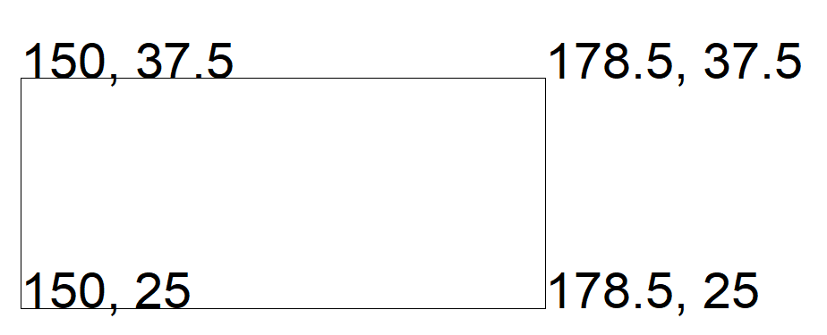
TAREA!!!
Completen el programa mi_rect.lsp para que escriba las coordenadas se los puntos calculados en cada una de las esquinas del rectángulo. El objetivo es que el dibujo terminado quede de la siguiente forma:
Unas pistas:
Empezar después de (setq str_alto (rtos alto 2 4))
La siguiente línea muestra como se dibujaría un texto
(command "_text" pt_inicio 2 0 (strcat str_x_ini ", " str_y_ini)) ;2 es la altura y 0 el ángulo de rotación

